Slide 1
27강 JAVA Collections - II
- Map계열 컬렉션 클래스 살펴보기
- Set계열 컬렉션 클래스 살펴보기
- Iterator 자료구조 살펴보기
Lecturer Kim Myoung-Ho
Nickname 블스
blogstudy@naver.com

Slide 2
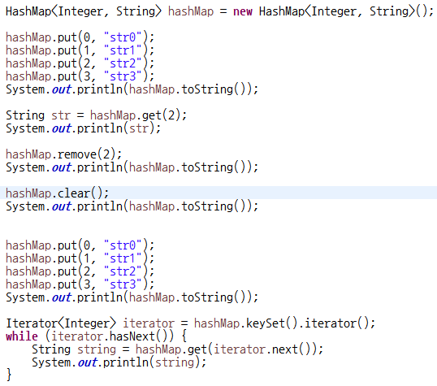
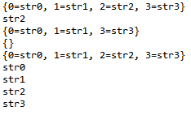
27-1. Map계열 컬렉션 클래스 살펴보기
Map계열의 자료구조는 쉽게 생각해서 지하철에 비치되어 있는 물품 보관함을 생각하면 됩니다. 물품 보관함의 경우 번호가 있지만, 번호가 중요한 것이 아니라, 해당 물품보관함의 키가 중요 합니다. 즉 키만 있으면 키에 해당하는 물품 보관함을 이용할 수 있습니다. Map이 바로 이런 것 입니다.
List계열과 달리 인덱스가 없고, 키와 값만 있습니다. 그리고 당연한 얘기지만, 키는 유니크 해야 합니다. 우리가 값을 관리하고자 한다면 키를 이용해서 값을 관리 할 수 있습니다.
HashMap

Slide 3
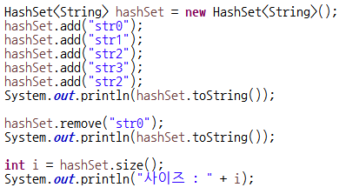

27-2. Set계열 컬렉션 클래스 살펴보기
Set계열 자료구조에서는 데이터의 순서는 없습니다. 하지만 중복된 데이터는 허락하지 않습니다.
HashSet

Slide 4
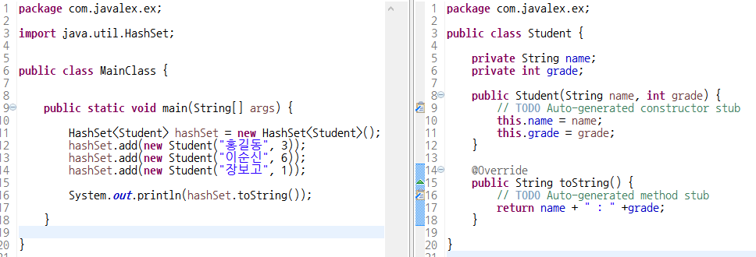
27-2. Set계열 컬렉션 클래스 살펴보기
Set계열 자료구조에서는 데이터의 순서는 없습니다. 하지만 중복된 데이터는 허락하지 않습니다.
HashSet

Slide 5
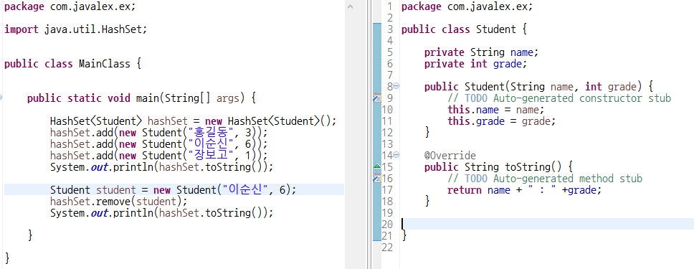

27-2. Set계열 컬렉션 클래스 살펴보기
Set계열 자료구조에서는 데이터의 순서는 없습니다. 하지만 중복된 데이터는 허락하지 않습니다.
HashSet
지워지지 않았어요

Slide 6
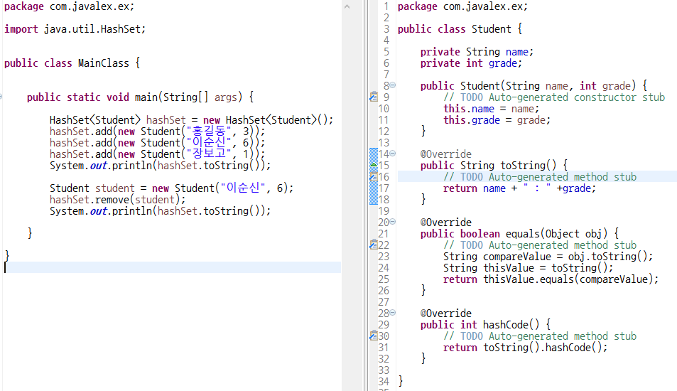

27-2. Set계열 컬렉션 클래스 살펴보기
Set계열 자료구조에서는 데이터의 순서는 없습니다. 하지만 중복된 데이터는 허락하지 않습니다.
HashSet
지워졌어요

Slide 7
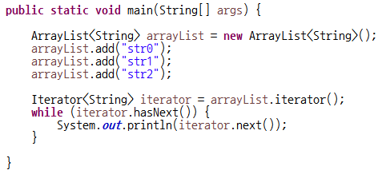
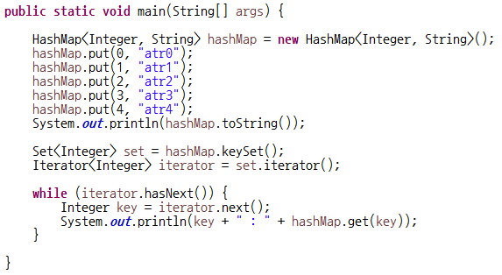

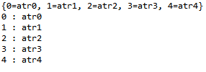
27-3. Iterator 자료구조 살펴보기
JAVA에는 무수히 많은 자료구조형이 있다고 하였습니다. 그리고 지금까지 가장 많이 쓰이고, 중요한 몇 가지를 살펴 보았습니다.
다시 한번 말씀드리면. 많은 자료구조형가 존재하는 것은 결국은 데이터를 잘 관리하기 위해서입니다. 잘 관리한다는 것은 저장하고, 정렬하고, 검색하는 것입니다. 이중에서 데이터의 검색은 무엇보다고 중요 합니다. 그래서 JAVA에서는 Iterator라는 인터페이스가 있습니다. Iterator라는 의미는 ‘반복자＇라는 의미로 데이터를 반복적으로 검색하는데 아주 유용한 인터페이스 입니다. 참고로 모든 자료구조형은 iterator() 메소드를 지원 하고 있습니다.
Iterator

